Slide 1
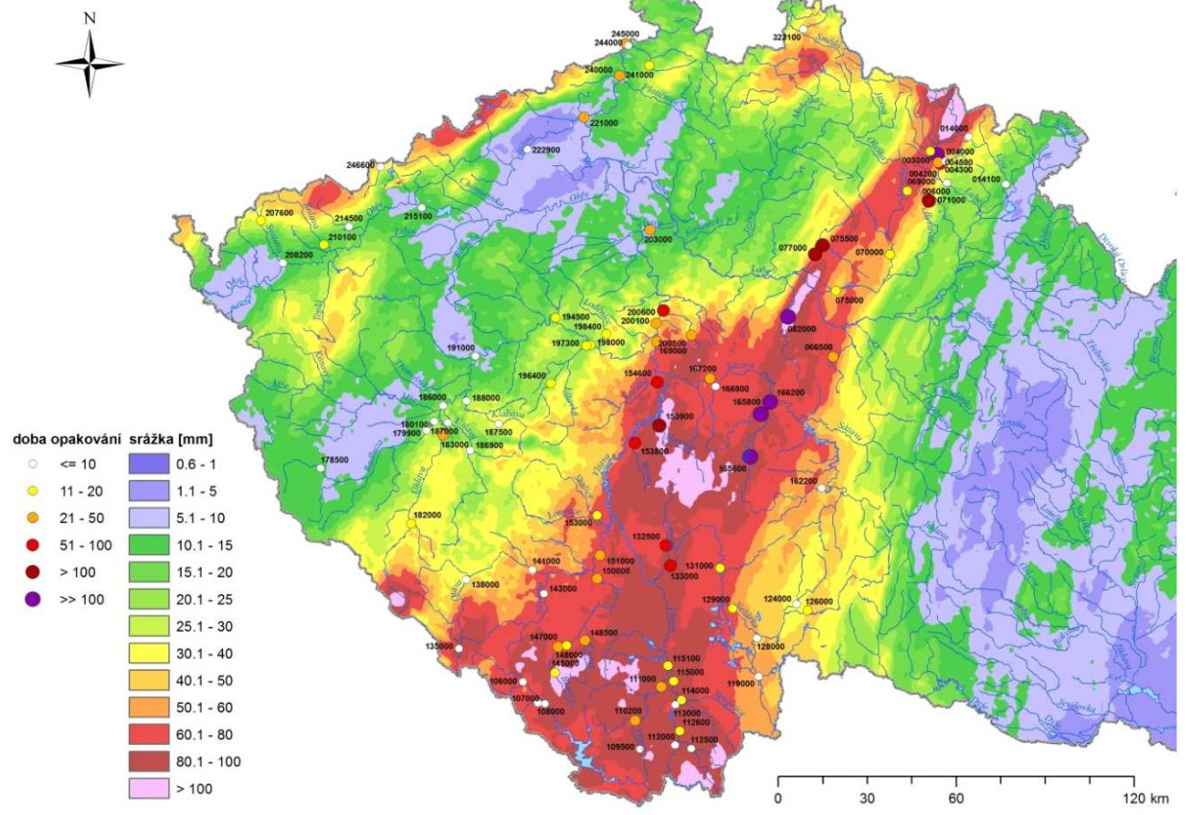
Rozložení srážek od 1. 6. 15:00 do 2. 6. 15:00 SELČ a doba opakování kulminačních průtoků ve vybraných vodoměrných stanicích

Slide 2
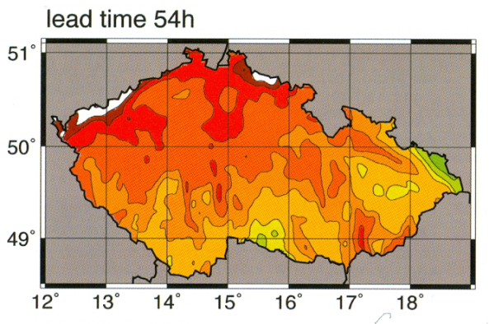
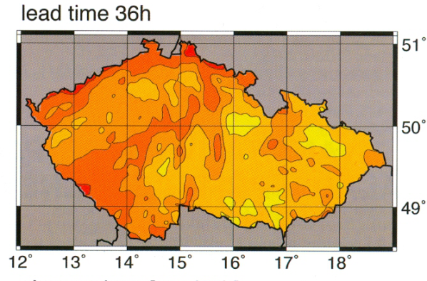
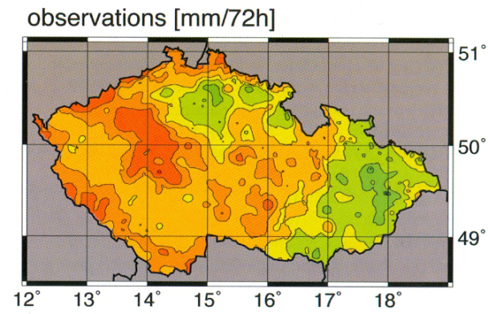
Hydrometeorologická situace na konci května 2013
Duben – srážkově podnormální (56% průměru)
– průtoky normální, na Lužnici spíše podnormální
Květen – srážkově nadnormální (150% průměru)
– průtoky mírně nadnormální
26.5. vydaná první povodňová výstraha pro Plzeňský kraj (později zrušena)
Předpovídaný a pozorovaný úhrn srážek za 72 hodin od 29.5. 06h – 01.06. 06h
30.5. 11:12 vydána první povodňová výstraha pro Jihočeský kraj
nízký stupeň nebezpečí – ojediněle 1.SPA

Slide 3
31.5.2013 08:00
31.5. 11:30 vydaná povodňová výstraha č.43 pro Jihočeský kraj – nízké nebezpečí
překročení pouze 1.SPA
platná do neděle 2.6. 18:00
Lužnice v Bechyni
hydrologická předpověď a
operativní pozorovaný průtok

Slide 4
31.5.2013 18:00
31.5. 21:12 vydaná povodňová výstraha č.44 pro Jihočeský kraj – nízké nebezpečí
překročení pouze 1.SPA
platná do odvolání
31.5. 19:00 regionální informační zpráva HPPS ČHMÚ České Budějovice
- vzestup hladin v noci ze soboty na neděli,
- překročení 1.SPA na četných místech,
- riziko dosažení 2.SPA 20 – 40%
- nejohroženější oblast Novohradské hory, Šumava, Brdy
- upozornění na velký rozptyl možných variant předpovědí
Lužnice v Bechyni
hydrologická předpověď a
operativní pozorovaný průtok

Slide 5
1.6.2013 8:00
1.6. 10:44 vydaná povodňová výstraha č.46 pro Jihočeský kraj – vysoké nebezpečí
překročení pouze 1. a 2. SPA
platná do odvolání
1.6. 9:00 regionální informační zpráva HPPS ČHMÚ České Budějovice
- výrazné vzestupy hladin v noci ze soboty na neděli
- překročení 1.SPA a 2.SPA
- pravděpodobnost dosažení 3.SPA - stavu ohrožení je 20%,
- nejohroženější oblast Novohradské hory, Šumava, Brdy
Lužnice v Bechyni
hydrologická předpověď a
operativní pozorovaný průtok

Slide 6
1.6.2013 18:00
1.6. 19:00 regionální informační zpráva HPPS ČHMÚ České Budějovice
- výrazné vzestupy hladin v noci ze soboty na neděli
- překročení 1.SPA a 2.SPA na četných místech
- v povodí Blanice a Malše největší riziko překročení 3.SPA, překročení 3.SPA nebude výrazné
- v povodí Lužnice mírný vzestup 2. později 3. SPA až v neděli
Lužnice v Bechyni
hydrologická předpověď a
operativní pozorovaný průtok

Slide 7
2.6.2013 00:00
2.6. 01:06 vydaná povodňová výstraha č.47 pro Jihočeský kraj – extrémní nebezpečí
četné dosažení 3. SPA
platná do odvolání
2.6. 00:00 regionální informační zpráva HPPS ČHMÚ České Budějovice
- do rána další zhoršování situace
- 3.SPA s vysokou pravděpodobností v povodí Blanice, Malše, Vltavě pod Lipnem, na dolním úseku Lužnice
Lužnice v Bechyni
hydrologická předpověď a
operativní pozorovaný průtok

Slide 8
2.6.2013 02:00
mimořádná aktualizace výpočtu hydrologické předpovědi
Lužnice v Bechyni
hydrologická předpověď a
operativní pozorovaný průtok

Slide 9
2.6.2013 04:00
mimořádná aktualizace výpočtu hydrologické předpovědi
Lužnice v Bechyni
hydrologická předpověď a
operativní pozorovaný průtok

Slide 10
2.6.2013 08:00
mimořádná aktualizace výpočtu hydrologické předpovědi
2.6. 10:58 vydaná povodňová výstraha č.48 pro Jihočeský kraj – extrémní nebezpečí
informace o aktuální situaci a o očekávaných srážkách
platná do odvolání
2.6. 09:00 regionální informační zpráva HPPS ČHMÚ České Budějovice
- další zhoršování situace na Vltavě nad Budějovicemi, Blanici a Otavě
- na Blanici se očekává 50 letá povodeň,
- na střední Lužnici vzestup až do úterý
Lužnice v Bechyni
hydrologická předpověď a
operativní pozorovaný průtok

Slide 11
2.6.2013 14:00
mimořádná aktualizace výpočtu hydrologické předpovědi
mimořádná aktualizace výpočtu hydrologické předpovědi
Lužnice v Bechyni
hydrologická předpověď a
operativní pozorovaný průtok

Slide 12
2.6.2013 18:00
2.6. 20:00 regionální informační zpráva HPPS ČHMÚ České Budějovice
- výrazný vzestup ještě na dolní Blanici na úroveň 50 letá povodně
- vzestup na střední a dolní Otavě
- vzestup na Nežárce a střední Lužnici
- jinde pokles
Lužnice v Bechyni
hydrologická předpověď a
operativní pozorovaný průtok

Slide 13
3.6.2013 07:00
mimořádná aktualizace výpočtu hydrologické předpovědi
3.6. 11:02 vydaná povodňová výstraha č.49 pro Jihočeský kraj – extrémní nebezpečí
informace o aktuální situaci o očekávaných srážkách
platná do odvolání
3.6. 08:00 regionální informační zpráva HPPS ČHMÚ České Budějovice
- očekávané srážky pouze zpomalí pokles
- na střední Lužnici a na Nežárce ještě pozvolný vzestup
Lužnice v Bechyni
hydrologická předpověď a
operativní pozorovaný průtok

Slide 14
3.6.2013 13:00
mimořádná aktualizace výpočtu hydrologické předpovědi
mimořádná aktualizace výpočtu hydrologické předpovědi
Lužnice v Bechyni
hydrologická předpověď a
operativní pozorovaný průtok

Slide 15
Proč byly hydrologické předpovědi pro Bechyni podhodnocené ?
1) podhodnocená předpověď srážek
srážky vznikaly mechanismem, který je velmi obtížně parametrizovaný numerickým modelem
různé numerické modely pokrývající ČR se shodovaly v umístění hlavního srážkového pásmy spíše do Bavorska
srážky v posledních květnových dnech modely nadhodnocovaly
24 hodinový úhrn srážek mezi 1.6.2013 06h až 2.6.2013 06 podle předpovědi modelu ALADIN počítané k 31.5.2013 00:00

Slide 16
Proč byly hydrologické předpovědi pro Bechyni podhodnocené ?
1) podhodnocená předpověď srážek
srážky vznikaly mechanismem, který je velmi obtížně parametrizovaný numerickým modelem
různé numerické modely pokrývající ČR se shodovaly v umístění hlavního srážkového pásmy spíše do Bavorska
srážky v posledních květnových dnech modely nadhodnocovaly
24 hodinový úhrn srážek mezi 1.6.2013 06h až 2.6.2013 06 podle předpovědi modelu ALADIN počítané k 31.5.2013 06:00

Slide 17
Proč byly hydrologické předpovědi pro Bechyni podhodnocené ?
1) podhodnocená předpověď srážek
srážky vznikaly mechanismem, který je velmi obtížně parametrizovaný numerickým modelem
různé numerické modely pokrývající ČR se shodovaly v umístění hlavního srážkového pásmy spíše do Bavorska
srážky v posledních květnových dnech modely nadhodnocovaly
24 hodinový úhrn srážek mezi 1.6.2013 06h až 2.6.2013 06 podle předpovědi modelu ALADIN počítané k 31.5.2013 12:00

Slide 18
Proč byly hydrologické předpovědi pro Bechyni podhodnocené ?
1) podhodnocená předpověď srážek
srážky vznikaly mechanismem, který je velmi obtížně parametrizovaný numerickým modelem
různé numerické modely pokrývající ČR se shodovaly v umístění hlavního srážkového pásmy spíše do Bavorska
srážky v posledních květnových dnech modely nadhodnocovaly
24 hodinový úhrn srážek mezi 1.6.2013 06h až 2.6.2013 06 podle předpovědi modelu ALADIN počítané k 31.5.2013 18:00

Slide 19
Proč byly hydrologické předpovědi pro Bechyni podhodnocené ?
1) podhodnocená předpověď srážek
srážky vznikaly mechanismem, který je velmi obtížně parametrizovaný numerickým modelem
různé numerické modely pokrývající ČR se shodovaly v umístění hlavního srážkového pásmy spíše do Bavorska
srážky v posledních květnových dnech modely nadhodnocovaly
24 hodinový úhrn srážek mezi 1.6.2013 06h až 2.6.2013 06 podle předpovědi modelu ALADIN počítané k 1.6.2013 00:00

Slide 20
Proč byly hydrologické předpovědi pro Bechyni podhodnocené ?
1) podhodnocená předpověď srážek
srážky vznikaly mechanismem, který je velmi obtížně parametrizovaný numerickým modelem
různé numerické modely pokrývající ČR se shodovaly v umístění hlavního srážkového pásmy spíše do Bavorska
srážky v posledních květnových dnech modely nadhodnocovaly
24 hodinový úhrn srážek mezi 1.6.2013 06h až 2.6.2013 06 podle předpovědi modelu ALADIN počítané k 31.5.2013 00:00

Slide 21
Proč byly hydrologické předpovědi pro Bechyni podhodnocené ?
1) podhodnocená předpověď srážek
2) Podhodnocený výpočet odtokové odezvy hydrologickým modelem
ve skutečnosti mnohem menší přesun vody do podloží než byl počítán modelem
vysoké intenzity srážek – model byl navržen na výpočet odtoku spíše z plošných dlouhotrvajících srážek
chybějí analogická povodeň v kalibračním období
Lužnice v Bechyni
hydrologická předpověď
operativní pozorovaný průtok a
modelová simulace

Slide 22
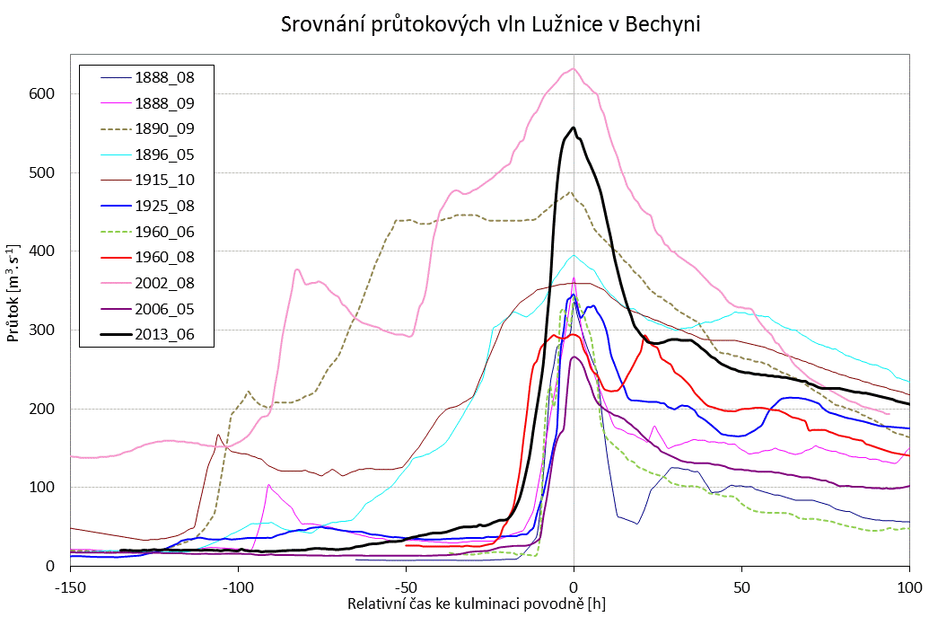
Proč byly hydrologické předpovědi pro Bechyni podhodnocené ?

Slide 23
31.5.2013 08:00
Blanice v Heřmani
hydrologická předpověď a
operativní pozorovaný průtok
Otava v Písku
hydrologická předpověď a
operativní pozorovaný průtok

Slide 24
31.5.2013 19:00
Blanice v Heřmani
hydrologická předpověď a
operativní pozorovaný průtok
Otava v Písku
hydrologická předpověď a
operativní pozorovaný průtok

Slide 25
1.6.2013 08:00
Blanice v Heřmani
hydrologická předpověď a
operativní pozorovaný průtok
Otava v Písku
hydrologická předpověď a
operativní pozorovaný průtok

Slide 26
1.6.2013 18:00
Blanice v Heřmani
hydrologická předpověď a
operativní pozorovaný průtok
Otava v Písku
hydrologická předpověď a
operativní pozorovaný průtok

Slide 27
2.6.2013 00:00
Blanice v Heřmani
hydrologická předpověď a
operativní pozorovaný průtok
Otava v Písku
hydrologická předpověď a
operativní pozorovaný průtok
V době, kdy aktuální vodní stav nedosahoval ani 1.SPA, bylo správně předpovězeno překroční 10 leté povodně s předstihem 24 hodin !

Slide 28
2.6.2013 04:00
Blanice v Heřmani
hydrologická předpověď a
operativní pozorovaný průtok
v době, kdy aktuální vodní stav byl ještě pod 3.SPA, byla velmi přesně předpovězena kulminace.
Otava v Písku
hydrologická předpověď a
operativní pozorovaný průtok

Slide 29
2.6.2013 08:00
Blanice v Heřmani
hydrologická předpověď a
operativní pozorovaný průtok
Otava v Písku
hydrologická předpověď a
operativní pozorovaný průtok

Slide 30
2.6.2013 14:00
Blanice v Heřmani
hydrologická předpověď a
operativní pozorovaný průtok
Otava v Písku
hydrologická předpověď a
operativní pozorovaný průtok

Slide 31
2.6.2013 18:00
Blanice v Heřmani
hydrologická předpověď a
operativní pozorovaný průtok
Otava v Písku
hydrologická předpověď a
operativní pozorovaný průtok

Slide 32
3.6.2013 13:00
Blanice v Heřmani
hydrologická předpověď a
operativní pozorovaný průtok
Otava v Písku
hydrologická předpověď a
operativní pozorovaný průtok

Slide 33
Souhrnné hodnocení úspěšnosti hydrologických předpovědí
☺ dostatečně velký předstih prvního varovná před povodňově
nebezpečnou situací
první výstraha na povodňové jevy vydána více než 48 hodin před překročení SPA
☹ podhodnocení předpovídaného průtoku

Slide 34
Jak zlepšit využití hydrologických předpovědí v protipovodňové ochraně ?
Odtokové poměry v ČR neumožňují provádět velkou část protipovodňových opatření až na základě aktuální situace na řekách. Potenciál hydrologických předpovědí je značný a byla by chyba ho nevyužít.
ČHMÚ
modernizace předpovědních postupů (kalibrace, aktualizace výpočtu, nowcasting)
zavádění pravděpodobnostních předpovědí (systém LAEF)
Uživatelé
adekvátní reakce na výstražné informace HPPS
mít představu o možnostech hydrologických předpovědí
naučit se aplikovat pravděpodobnostní předpovědi

Slide 35
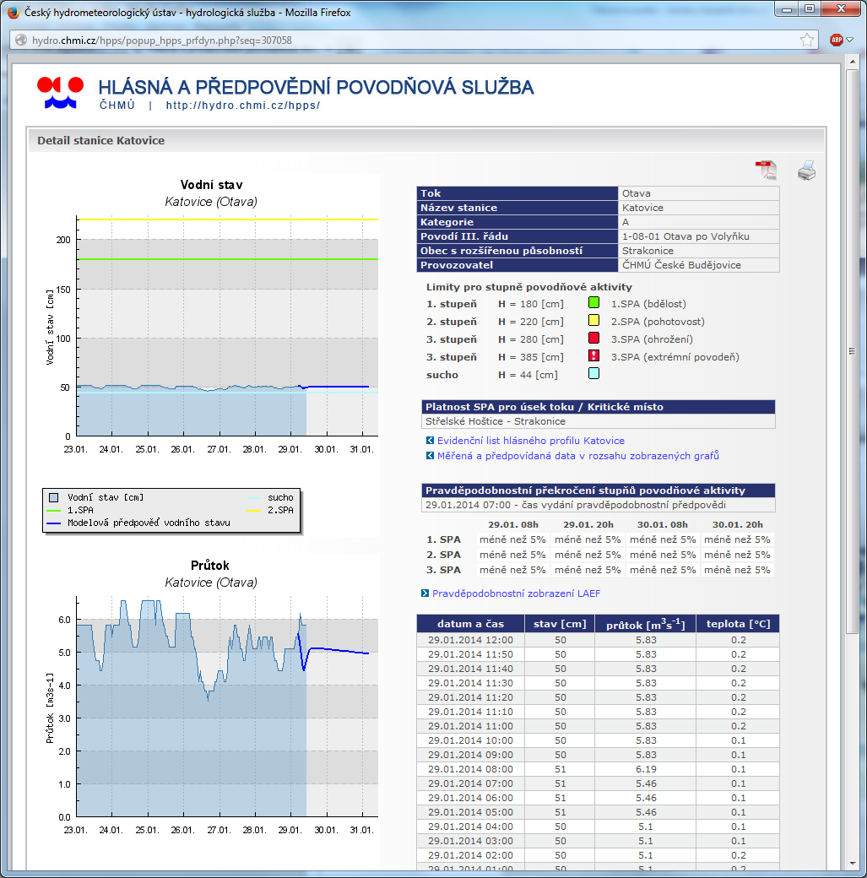

Slide 36
Komunikační kanály produktů HPPS
distribuci na povodňové orgány zajišťuje HZS podle MP MŽP
jsou k dispozici na internetu a rozšiřují je média
Výstrahy
Informační
zprávy
Problémy:
Data a o srážkách a
vodních stavech
vydávání a rozesílání výstrah, které zdánlivě neinformují
o novém nebezpečí.
omezené možnosti pro automatické zpracování
chybějící lokální informace
Grafy hydrologických
předpovědí
Plánovaná opatření:
Varovné SMS
přechod na formát CAP – umožní zpracování výstrah podle jejich obsahu – lepší zacílení na uživatele
změna některých pravidel vydávání výstrah
Přímý telefon
RPP ČHMÚ
Média

Slide 37
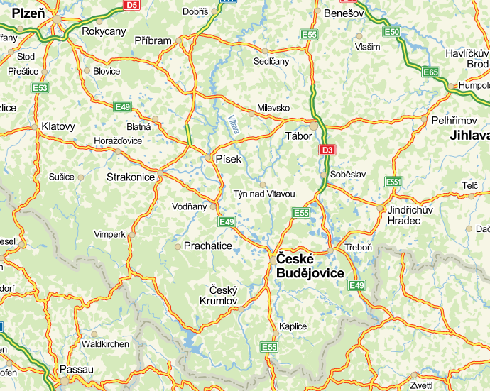
Komunikační kanály produktů HPPS
distribuce zajišťuje mailem ČHMÚ
jsou k dispozici na internetu a rozšiřují je média
obsahují lokální informaci, vydávají se několikrát denně
Výstrahy
Informační
zprávy
Problémy:
není kontrola doručení, seznam příjemců je malý
Data a o srážkách a
vodních stavech
3
počet příjemců na KÚ
2
5
2
počet příjemců na ORP
Grafy hydrologických
předpovědí
1
počet příjemců na OÚ
3
2
1
2
Varovné SMS
4
3
4
3
2
2
2
Přímý telefon
RPP ČHMÚ
1
1
1
5
7
2
2
1
Média
4
1
2
HRIZ se odesílá na 60 mailových adres samosprávy - většina zadána do seznamu v roce 2009

Slide 38
Komunikační kanály produktů HPPS
jsou k dispozici na internetu
aktualizují se po 30 minutách nebo po hodině, při dosažení 1.SPA by se měly data aktualizovat po 10 minutách
Výstrahy
Informační
zprávy
Problémy:
internetové stránky mohou být během povodně nedostupné nebo se v nich data aktualizují se zpožděním
Data a o srážkách a
vodních stavech
Je potřeba mít v záložkách internetového prohlížeče přímé cesty ke všem třem nezávislým webovým stránkám s aktuálními daty o vodních stavech a srážkách:
Grafy hydrologických
předpovědí
hydro.chmi.cz
www.pvl.cz/portal/SaP/PC/
www.hladiny.cz
Varovné SMS
Přímý telefon
RPP ČHMÚ
Média

Slide 39
Komunikační kanály produktů HPPS
jsou k dispozici pouze na stránkách hydro.chmi.cz
aktualizují jednou denně, při povodni až 4 krát denně
Výstrahy
Informační
zprávy
Problémy:
při výpadku stránek HPPS jsou jinde nedostupné
nebezpečí chybné interpretace
Data a o srážkách a
vodních stavech
Grafy hydrologických
předpovědí
Varovné SMS
Přímý telefon
RPP ČHMÚ
Média

Slide 40
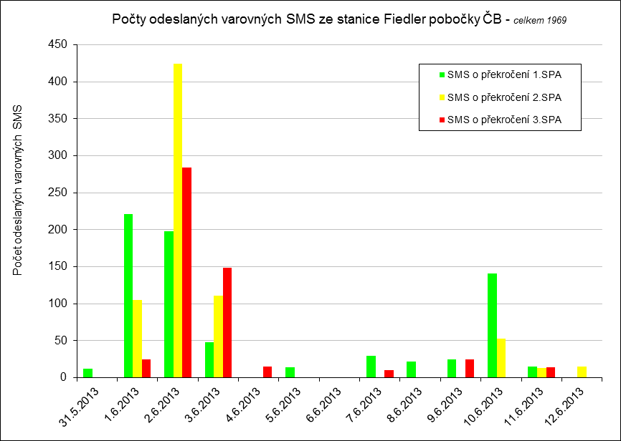
Komunikační kanály produktů HPPS
odesílají se přímo z měřícího přístroje bezprostředně při dosažení 1. 2. a 3. SPA
Problémy:
možnost chybné interpretace (napři při ledové bariéře)
absence kontroly správnosti měření – informace bez záruky
omezený počet možných příjemců
Výstrahy
Informační
zprávy
Data a o srážkách a
vodních stavech
Přehled odeslaných varovných SMS při povodní v červnu 2013
Grafy hydrologických
předpovědí
Varovné SMS
Přímý telefon
RPP ČHMÚ
Média

Slide 41
Komunikační kanály produktů HPPS
odesílají se přímo z měřícího přístroje bezprostředně při dosažení 1. 2. a 3. SPA
Problémy:
možnost chybné interpretace (napři při ledové bariéře)
absence kontroly správnosti měření – informace bez záruky
omezený počet možných příjemců
Výstrahy
Informační
zprávy
Data a o srážkách a
vodních stavech
Grafy hydrologických
předpovědí
ČHMÚ
ČHMÚ
ČHMÚ
ČHMÚ
Povodí Vltavy s.p.
Povodí Vltavy s.p.
Povodí Vltavy s.p.
Povodí Vltavy s.p.
Povodí Vltavy s.p.
HZS
Krajský úřad
ORP
OÚ
Varovné SMS
Přímý telefon
RPP ČHMÚ
Média

Slide 42
Komunikační kanály produktů HPPS
odesílají se přímo z měřícího přístroje bezprostředně při dosažení 1. 2. a 3. SPA
Problémy:
možnost chybné interpretace (napři při ledové bariéře)
absence kontroly správnosti měření – informace bez záruky
omezený počet možných příjemců
Výstrahy
Informační
zprávy
Data a o srážkách a
vodních stavech
Krajský úřad
Krajský úřad
ORP
ORP
ORP
ORP
ORP
OÚ
OÚ
OÚ
OÚ
OÚ
OÚ
OÚ
OÚ
OÚ
OÚ
OÚ
OÚ
Grafy hydrologických
předpovědí
ČHMÚ
ČHMÚ
ČHMÚ
ČHMÚ
Povodí Vltavy s.p.
Povodí Vltavy s.p.
Povodí Vltavy s.p.
Povodí Vltavy s.p.
Povodí Vltavy s.p.
HZS
Krajský úřad
ORP
OÚ
SMS FORWARDER
Varovné SMS
Přímý telefon
RPP ČHMÚ
SMS
Forwarder
Média

Slide 43
Komunikační kanály produktů HPPS
Hydrologické předpovědní pracoviště ČHMÚ v Českých Budějovicích provádí všechny aktivity k zajištění předpovědní povodňové služby.
Je-li patrné i malé riziko překročení stavu ohrožení přechází pracoviště do prodlouženého nebo nepřetržitého režimu.
Telefonní kontakt na předpovědní pracoviště není primárně určen veřejnosti, ale je k dispozici povodňovým orgánům.
Výstrahy
Informační
zprávy
Data a o srážkách a
vodních stavech
Grafy hydrologických
předpovědí
Varovné SMS
Přímý telefon
RPP ČHMÚ
Média

Slide 44
Komunikační kanály produktů HPPS
Český rozhlas při povodni velmi rychle reagoval na vydané výstrahy a to včetně informačních zpráv celostátních i regionálních
Výstrahy
Informační
zprávy
Data a o srážkách a
vodních stavech
Grafy hydrologických
předpovědí
Varovné SMS
Přímý telefon
RPP ČHMÚ
Média

